Slide 1
方向与路线
WWW.PPT818.COM

Slide 2
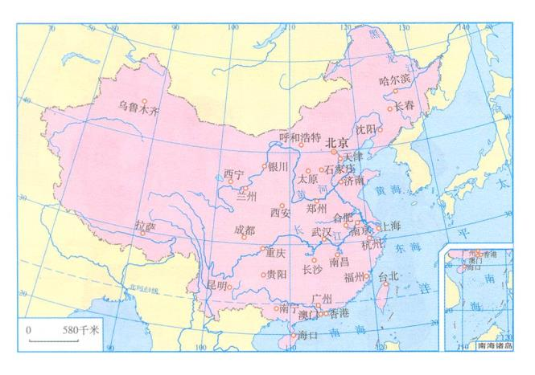
量一量、说一说，沈阳、香港、海口、昆明、
乌鲁木齐和西安分别在北京的什么方向上。

Slide 3
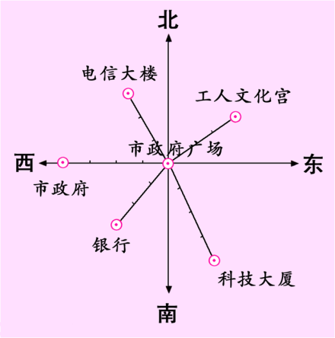
2. 量一量，填一填。
以市政府广场为观测点，
（1）市政府在 ____ 方向上。
正西
（2）电信大楼在 ___ 偏 ___ ___ 的方向上。
北
西
30°

Slide 4
2. 量一量，填一填。
以市政府广场为观测点，
（3）工人文化宫在 ___ 偏____ ____ 的方向上。
北
东
55°
（4）科技大厦在 ___ 偏
___ ____ 的方向上。
东
南
65°

Slide 5
2. 量一量，填一填。
以市政府广场为观测点，
（5）银行在 ____ 偏 ____ _____ 的方向上。
南
西
40°

Slide 6
3. 石油勘探队在 A 城东偏北 40º 方向，打出一口油井。请你在平面图上确定油井的位置。
北
油井
40°
西
东
A
南

Slide 7
4. 根据下面的描述，在平面图上标出各场所的位置。
（1）文化广场在电视塔的北偏东 45°方向 。
北
文化广场
45°
电视塔

Slide 8
（2）体育场在电视塔的西偏南 30º 方向 。
北
30°
电视塔
体育场

Slide 9
（3）博物馆在电视塔的西偏北 20º 方向 。
北
博物馆
20°
电视塔

Slide 10
（4）动物园在电视塔的东偏北 40º 方向 。
北
动物园
40°
电视塔

Slide 11
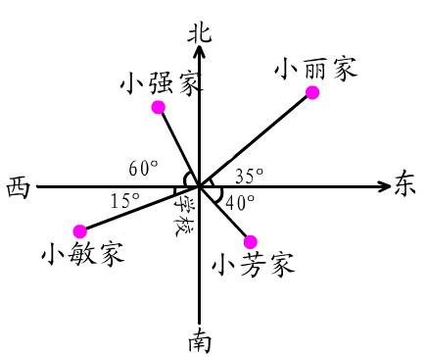
5. 填一填，小朋友们各住在学校的哪个方向？
（1）小强家的位置在学校_____偏_____ ， _____ °。
西
北
60
（2）小丽家的位置在学校_____偏_____ ， _____ °。
东
北
35

Slide 12
（3）小敏家的位置在学校_____偏_____ ， _____ °。
西
南
15
（4）小芳家的位置在学校_____偏_____ ， _____ °。
东
南
40

Slide 13
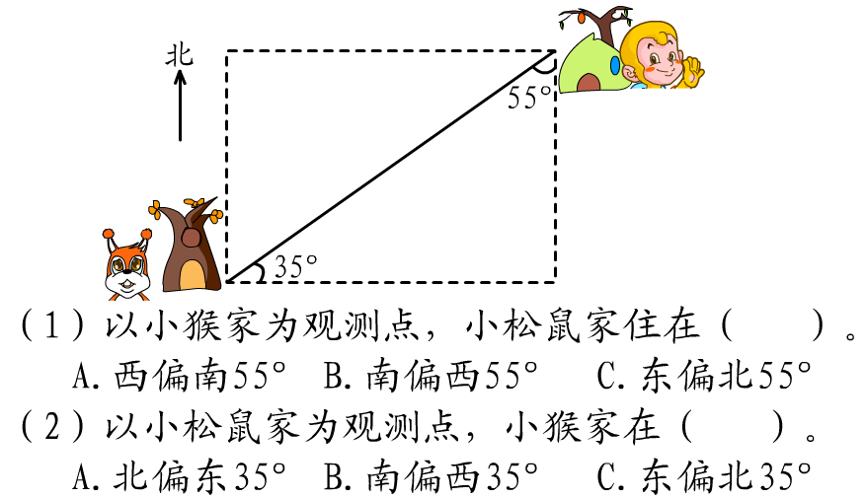
6. 看图说一说，把正确答案的序号填在括号里。
B
C

Slide 14
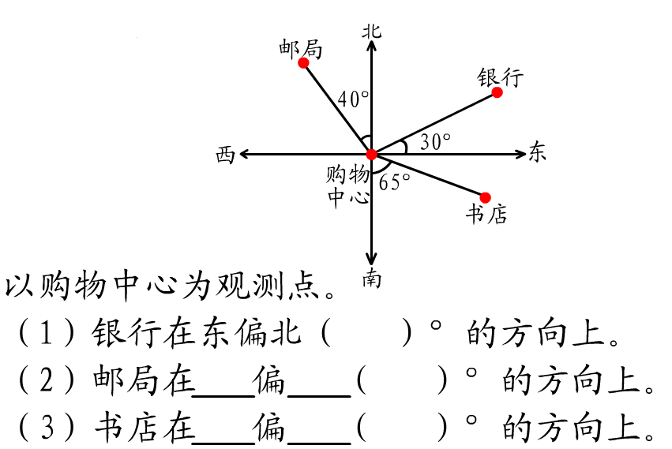
7. 看图填一填。
30
北
西
40
南
东
65

